Slide 1
Активизация музыкальной памяти младших школьников посредством визуализации с помощью современных технологий

Slide 2
Введение
Урок музыки в школе имеет огромную значимость в развитии личности ребенка, несет в себе большие возможности для развития мышления, памяти, воображения, творческого самовыражения, нравственно-эстетических чувств.
Творческое восприятие музыкальных произведений приобщает учащихся к мировому культурному наследию, расширяя их кругозор и делая их духовно богаче в целом.
Запоминание музыкального материала, его более глубокое восприятие необходимо для обеспечения высокого качества обучения музыки.

Slide 3

Противоречия:
• между необходимостью охватить большой объём материала и ограничением количества часов музыки в учебном плане, что неизбежно ведёт к ухудшению запоминания музыкального материала;
• между противопоставлением новых образовательных потребностей ученика и старых возможностей их удовлетворения;
• между падением интереса учащихся и необходимостью заинтересовать их предметом;
• между падением интереса учащихся и необходимостью заинтересовать их предметом.

Slide 4

Проблема:
Формирование качественного запоминания и осознанного восприятия музыкального материала на уроках музыки требует особенного современного подхода к организации образовательного процесса.

Slide 5
Гипотеза:
Активное использование метода визуализации в обучении на уроках музыки улучшит музыкальную память, восприятие музыки, повысит мотивацию к предмету, уровень учебных компетентностей, будет развивать творческое мышление и, как следствие, возрастёт качество обучения по предмету.

Slide 6


визуализация музыки. темпы
медленно
быстро

Slide 7


визуализация музыки. динамика
тихо
громко

Slide 8


визуализация музыки. характер
грустно
весело

Slide 9

Современная игра для мобильных устройств, направленная на изучение нот

Slide 10


Slide 11
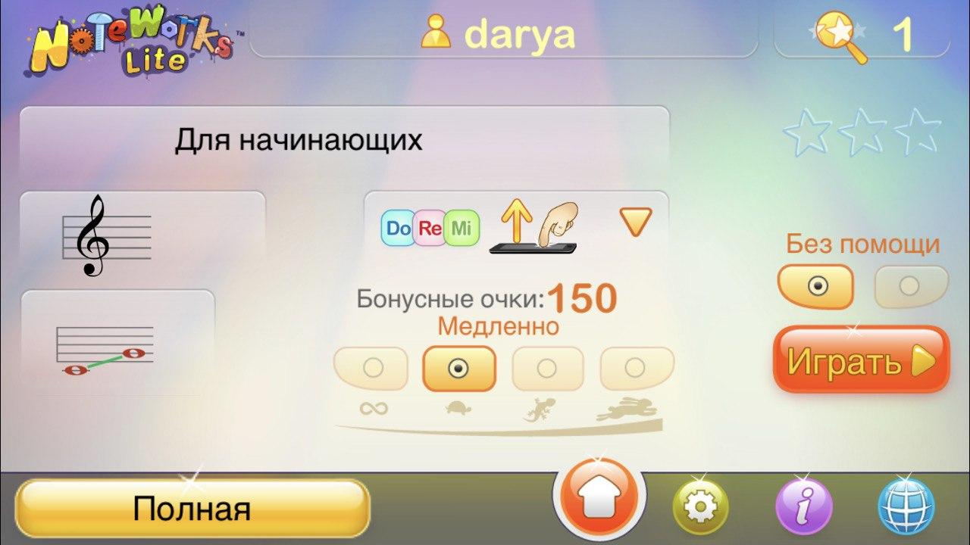

Slide 12
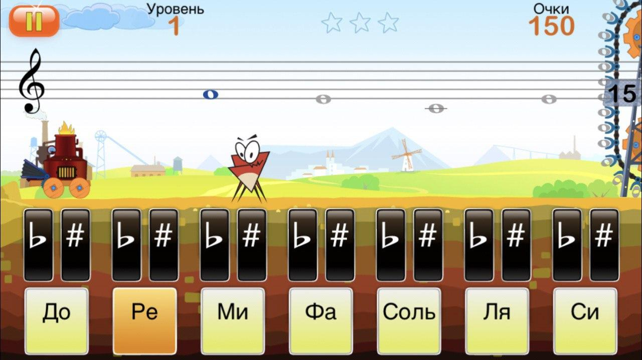

Slide 13
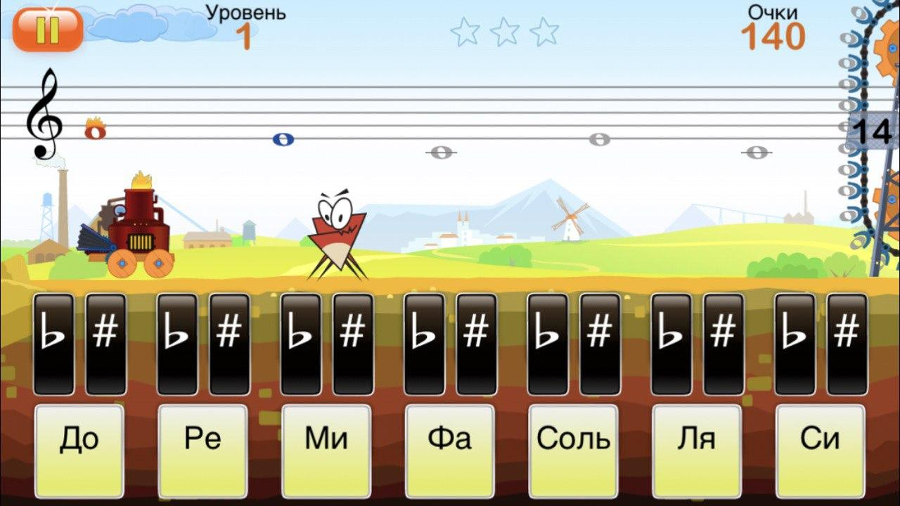

Slide 14
